Slide 1
Data Science Term Project
201433264 박성원
201735877 정은서
201835434 김주현

Slide 2
CONTENTS
01
Introduction
02
Data curation & inspection
03
Data preprocessing
04
Data analysis & evaluation
05
Conclusion

Slide 3
Introduction

Slide 4
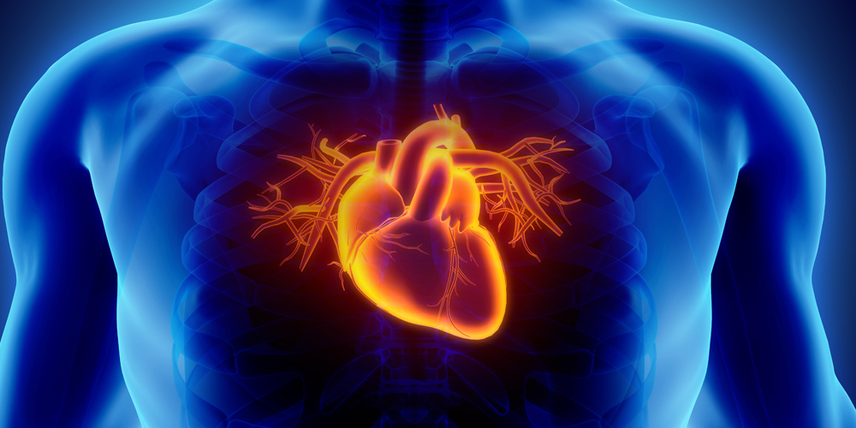
01.
Introduction
Heart Disease Prediction
to check heart's health and predict disease in advance.
Image source : http://koreahim.co.kr/ultrasonic/ultrasonic07.html
Notes:
미국 질병관리센터, CDC 에 따르면 여성의 약 30%가 심장병 때문에 사망 또 통계청이 발표한 ‘국내 사망 원인’에 따르면 심장질환으로 인한 국내 사망자 수는 전체 사망 원인 중 두번째로 많다
최근 10년간 심장질환 중 하나인, 심부전으로 인한 사망자 수가 3배가 가까이 급증한다는 뉴스를 읽으면서
심장병을 사전에 예방하거나 미리 예측할 수 있으면 좋겠다는 생각
그래서 ‘심장병 예측’ 주제

Slide 5
Data curation & inspection

Slide 6
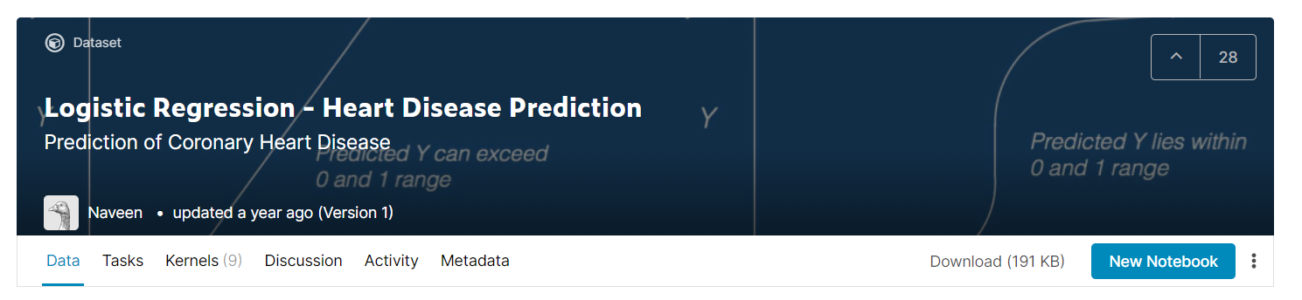
02.
Data curation
▶ Get data from Kaggle:
https://www.kaggle.com/naveengowda16/logistic-regression-heart-disease-prediction
Notes:
우리는 케글에서 데이터 가져왔어

Slide 7
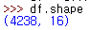
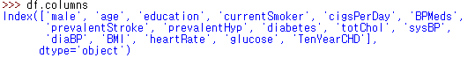
02.
Data curation
▶ Data Size
→ Data Set has 4,238 rows and 16 columns.
▶ Data Category
Notes:
사이즈는 이렇고 컬럼은 이래, 그래서 몇 개 row고 몇 개 column이야

Slide 8
02.
Data curation
▶ Detail Information of Columns
#male - Male or female
#age - Age of the patient
#education - No definition found for education.
#currentSmoker - Whether the patient is a current smoker
#cigsPerDay - The number of cigarettes that the person smoked on average in one day
#BPMeds - Whether the patient was on blood pressure medication
#prevalentStroke - Whether the patient had previously had a stroke
#prevalentHyp - Whether the patient was hypertensive
#diabetes - Whether the patient had diabetes
#totChol - Total cholesterol level
#sysBP - Systolic blood pressure
#diaBP - Diastolic blood pressure
#BMI - Body Mass Index
#heartRate - Heart rate
#glucose - Glucose levels
#TenYearCHD - Predict variable(1 = Yes; 0 = No)
Notes:
케글에서 얻은 데이터는 다음과 같다
심장병을 예측할 때, 우리는 신체적 정보, 현재 신체 상태, 질병 상태, 복용 중인 약물에 대한 정보가 필요, 다른 관련 없는 정보는 필요하지 않다고 생각
이용자의 신체 상태에 관한 정보 이외의 정보도 삭제하기로 함 → education 컬럼 삭제 후 데이터 분석

Slide 9
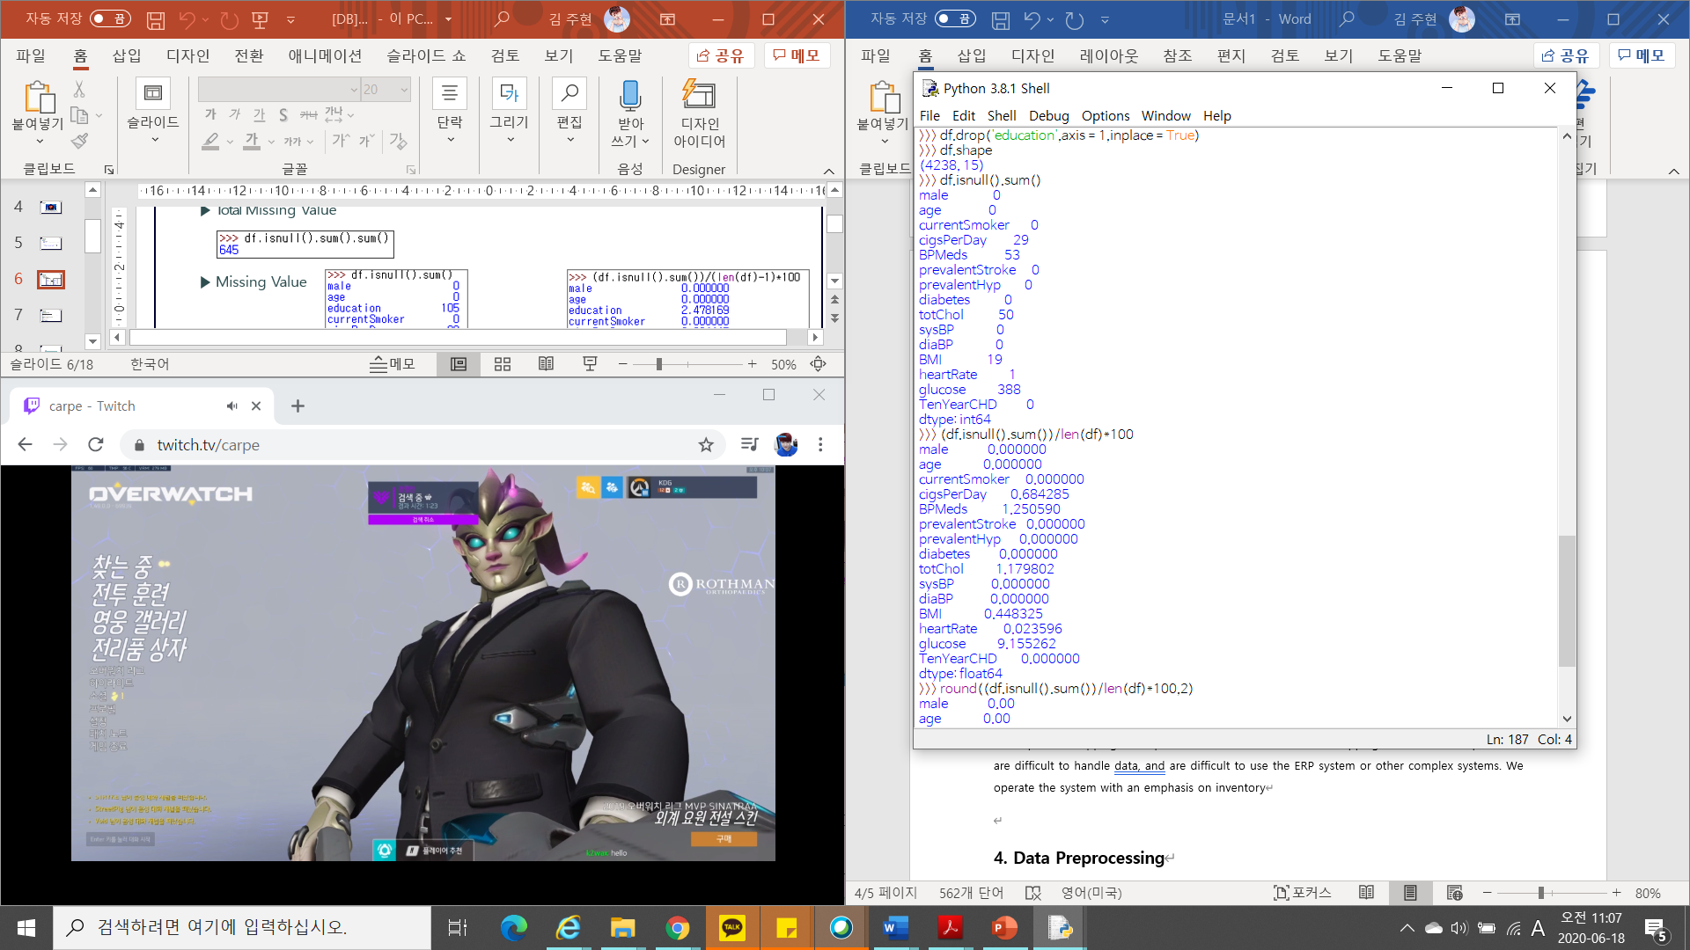
02.
Data inspection
▶ Data size
→ Data Set has 4,238 rows and 15 columns.
▶ Missing Value
Ratio
(unit : %)

Slide 10
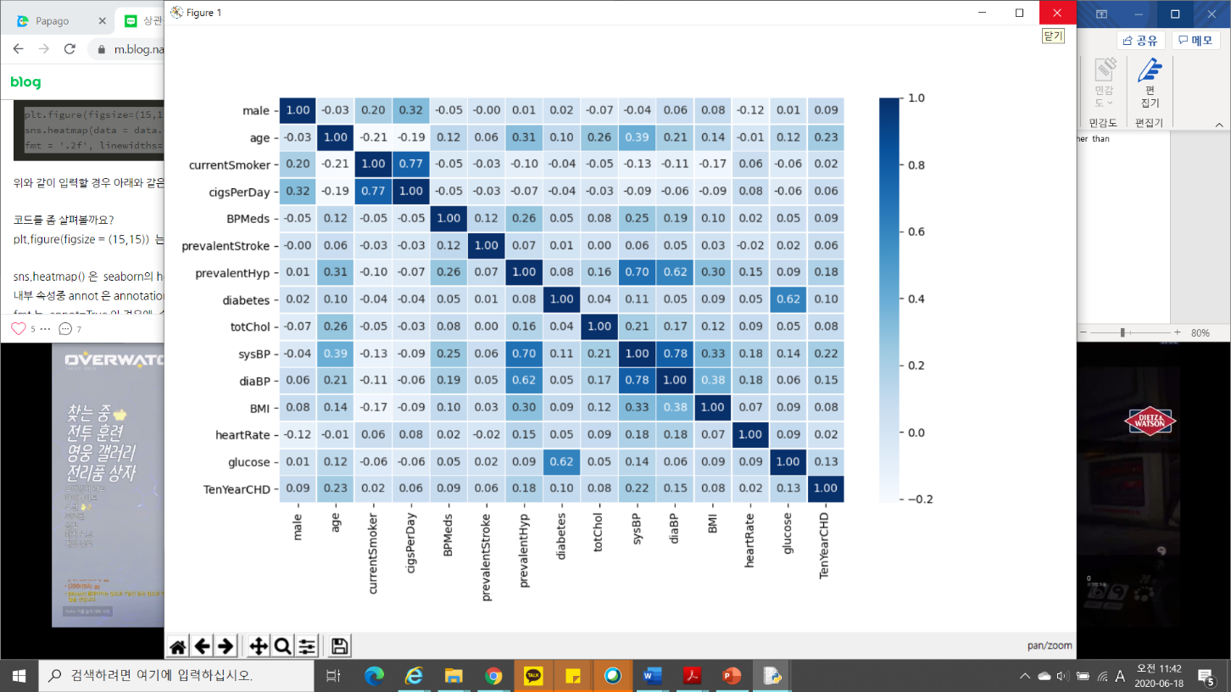
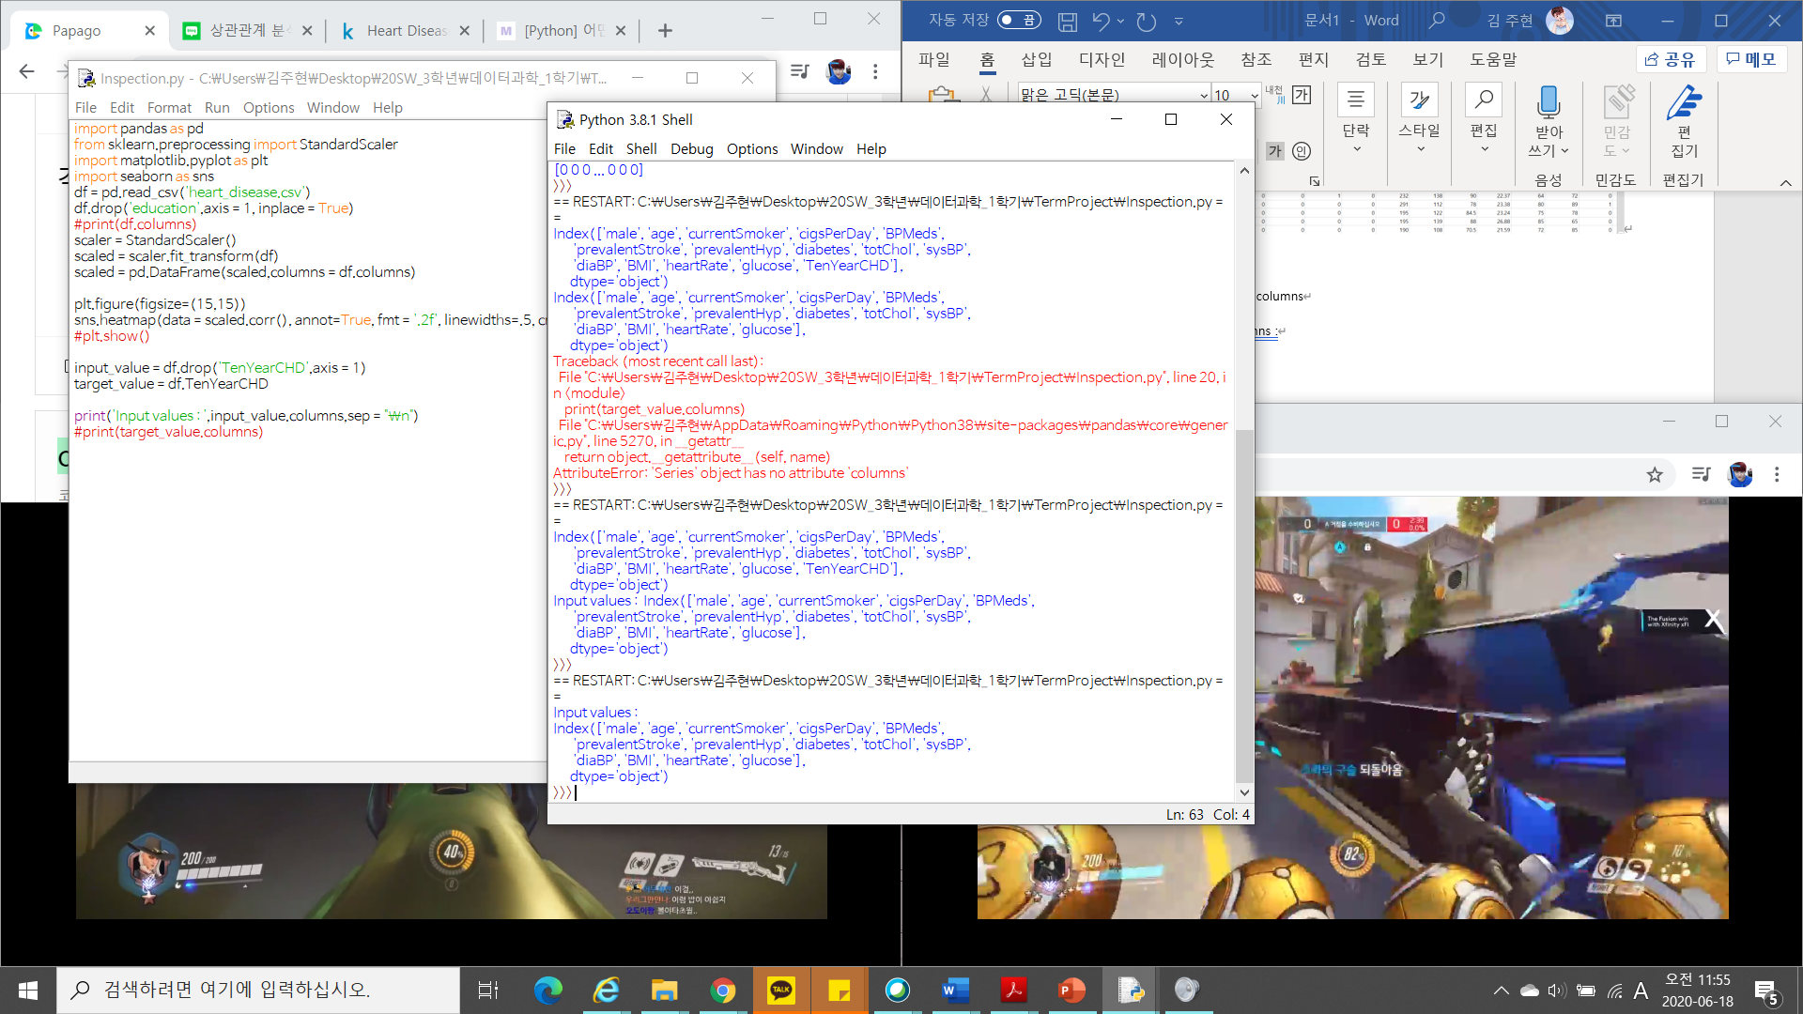
02.
Data inspection
▶ Correlation of each column (HeatMap)
▶ target value: TenYearCHD
▶ Input values:

Slide 11
Data preprocessing

Slide 12
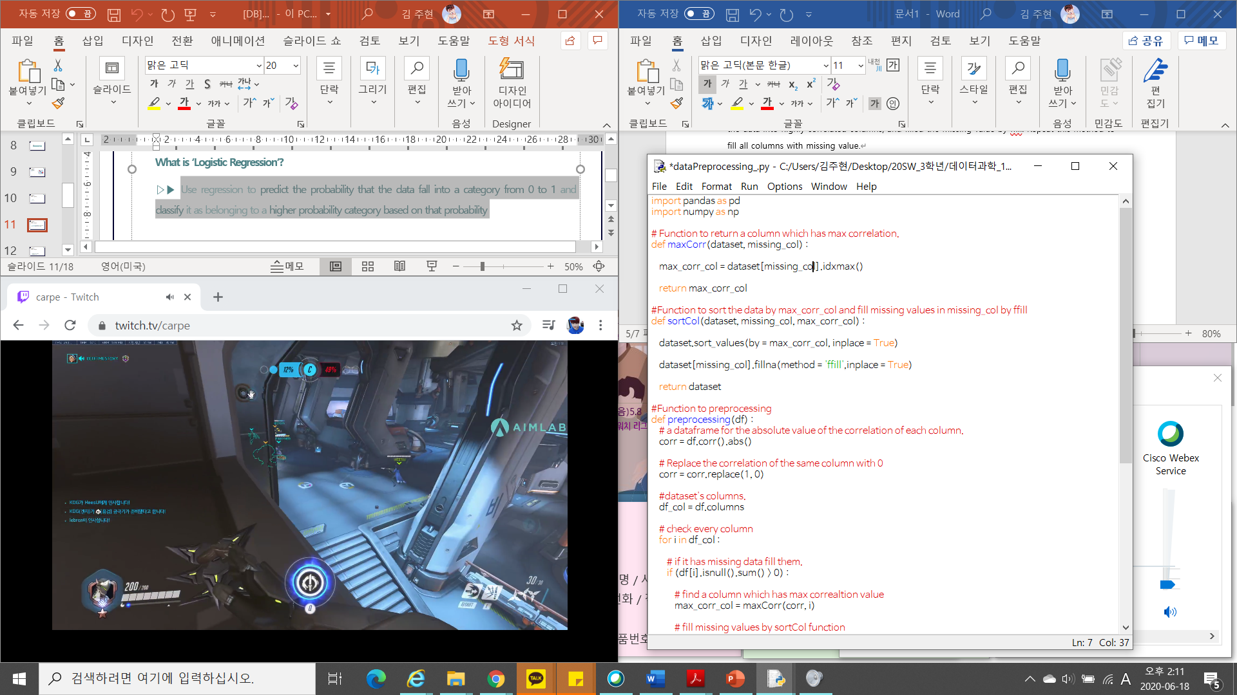
03.
Data preprocessing
▶ Filling missing data
: By max corrlation
: Sorted the data by highly correlated column, and filled the missing value by ffill
Notes:
Preprocessing은 상관관계 높은결로 ffill 할거다

Slide 13
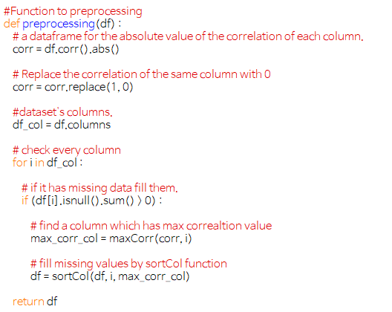
03.
Data preprocessing
▶ Filling missing data
: Function to preprocessing dataset by fill all columns which have missing values
Notes:
그래서 우리는 이렇게 함수를 만들어서 처리했다

Slide 14
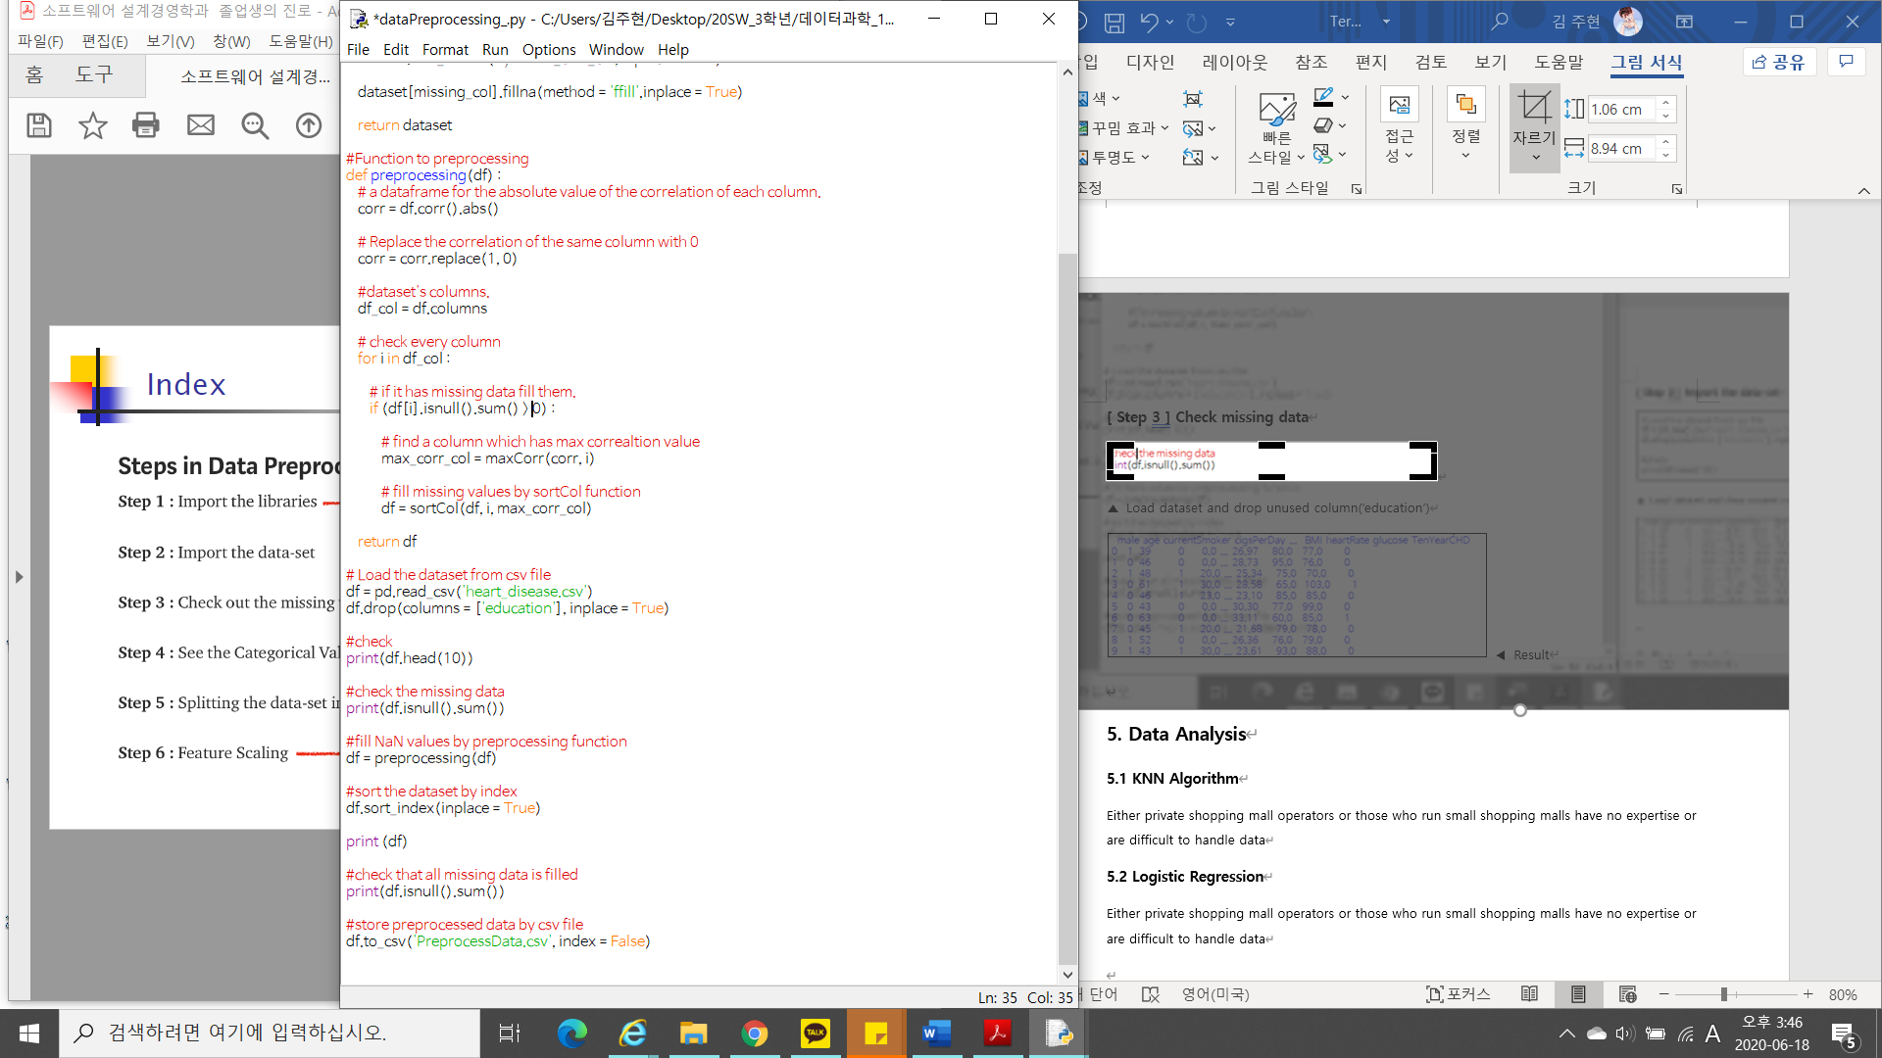
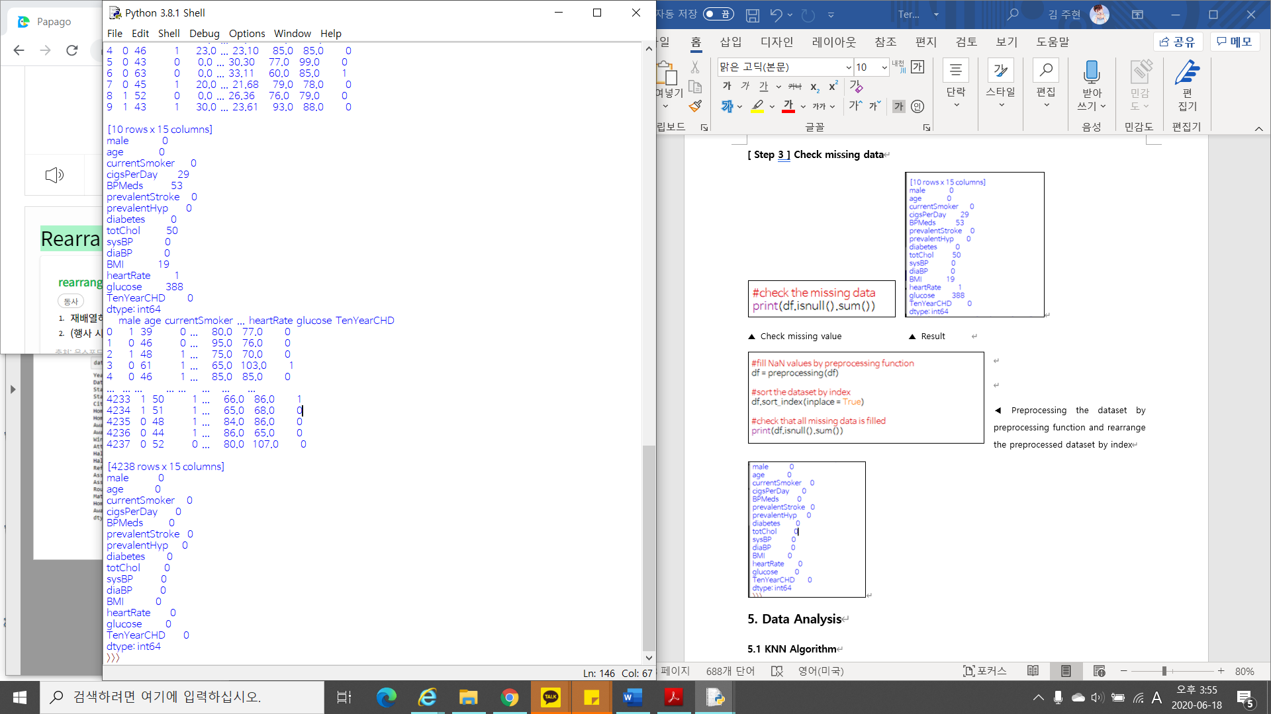
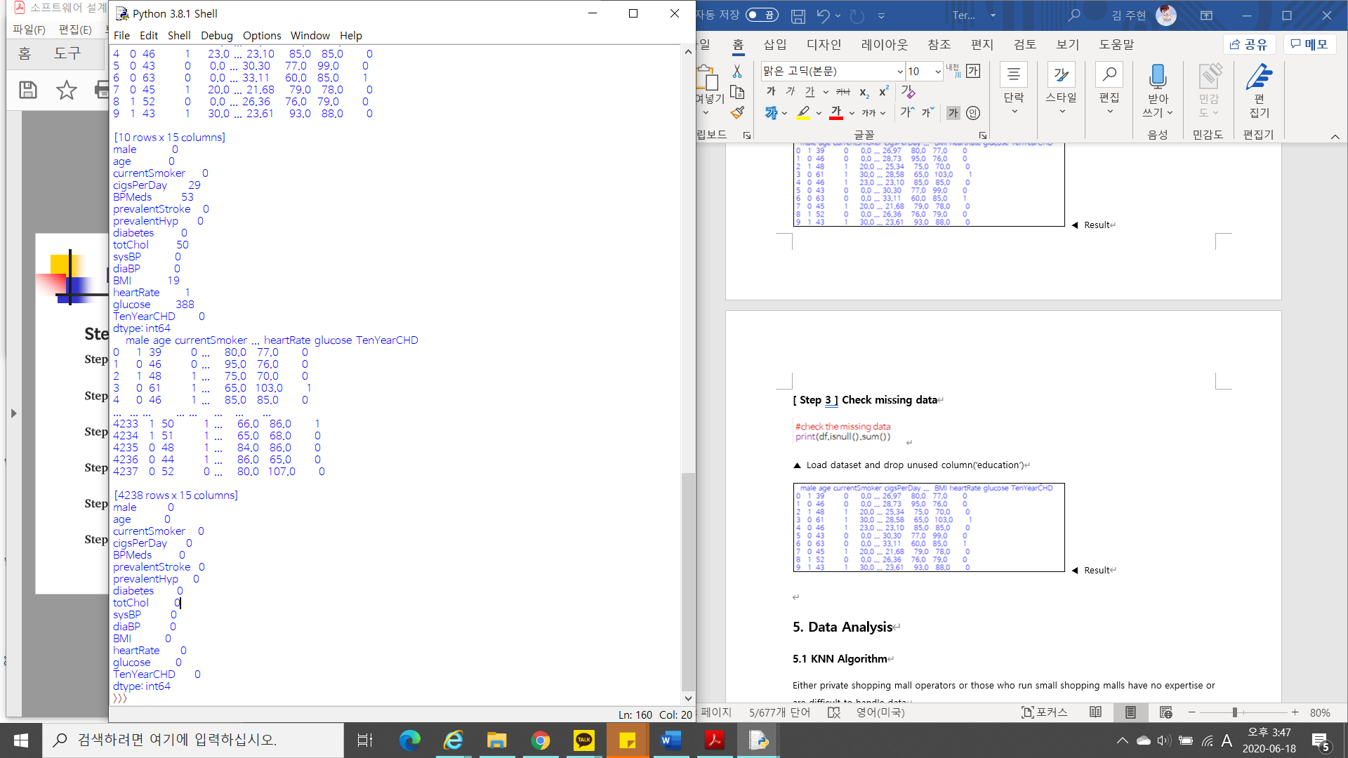
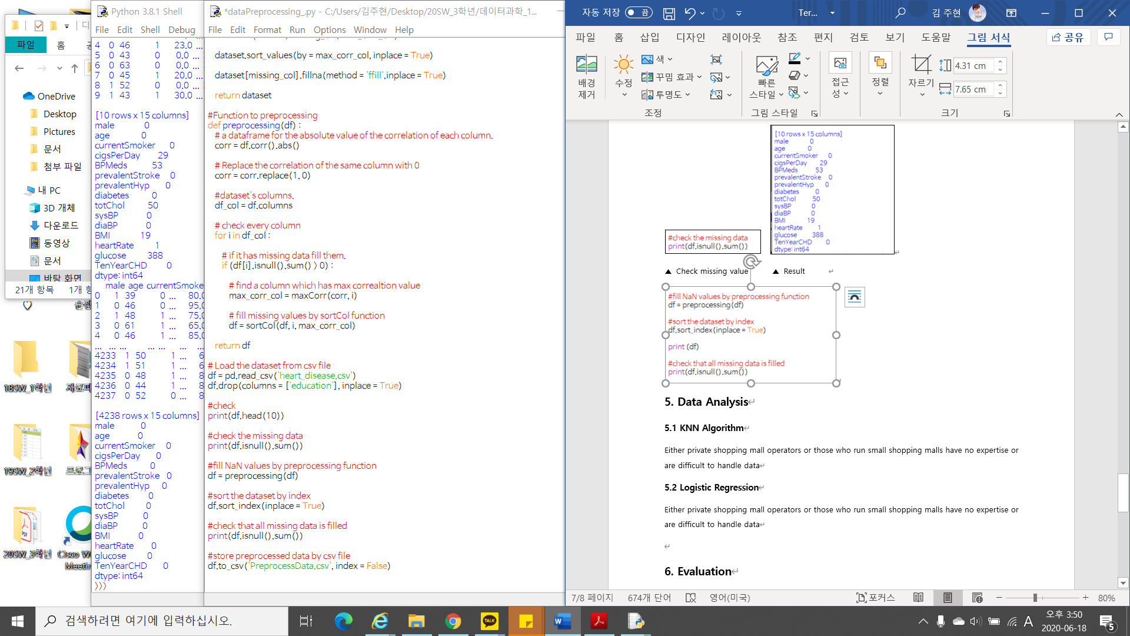
03.
Data preprocessing
▶ Filling missing data
Preprocessing by function
Notes:
실제 우리 데이터에 만든 함수를 적용해 보려고 데이터를 불러서 null 값을 확인한다음, functio을 이용해 preprocessing 했더니 이렇ㄱ ㅔ 나옴

Slide 15
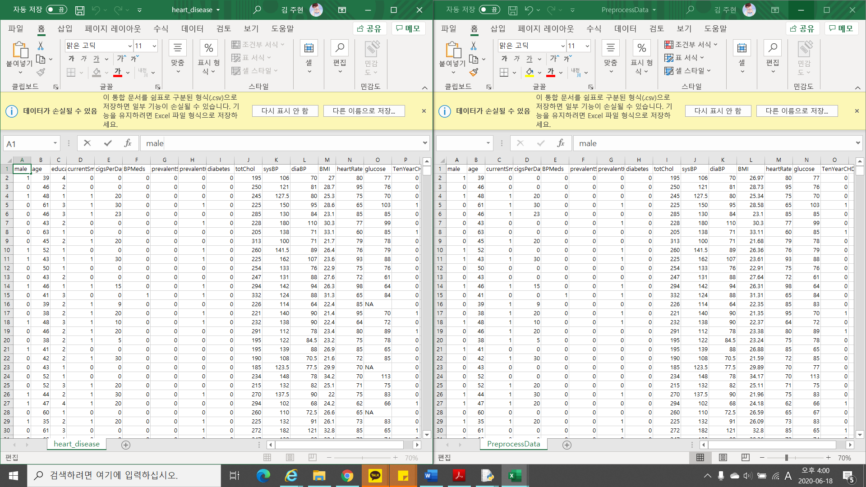
03.
Data preprocessing
▶ Filling missing data
[heart_disease.csv]
[preprocessData.csv]
Notes:
이렇게 preprocessing 한 데이터를 저장해 분석에 사용할 것이다

Slide 16
Data analysis & evaluation

Slide 17
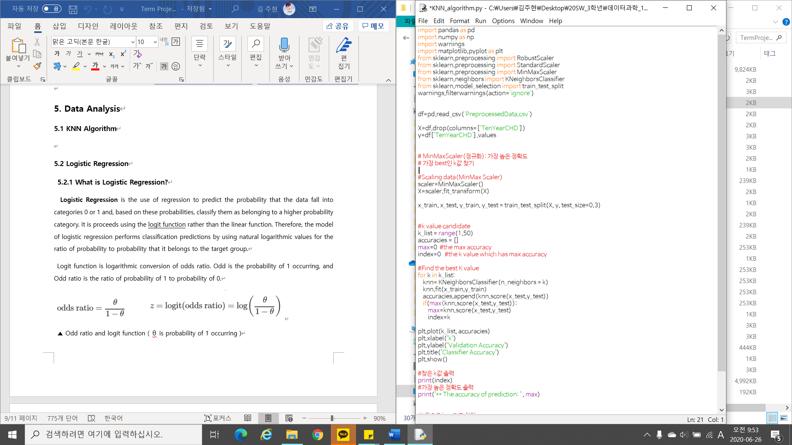
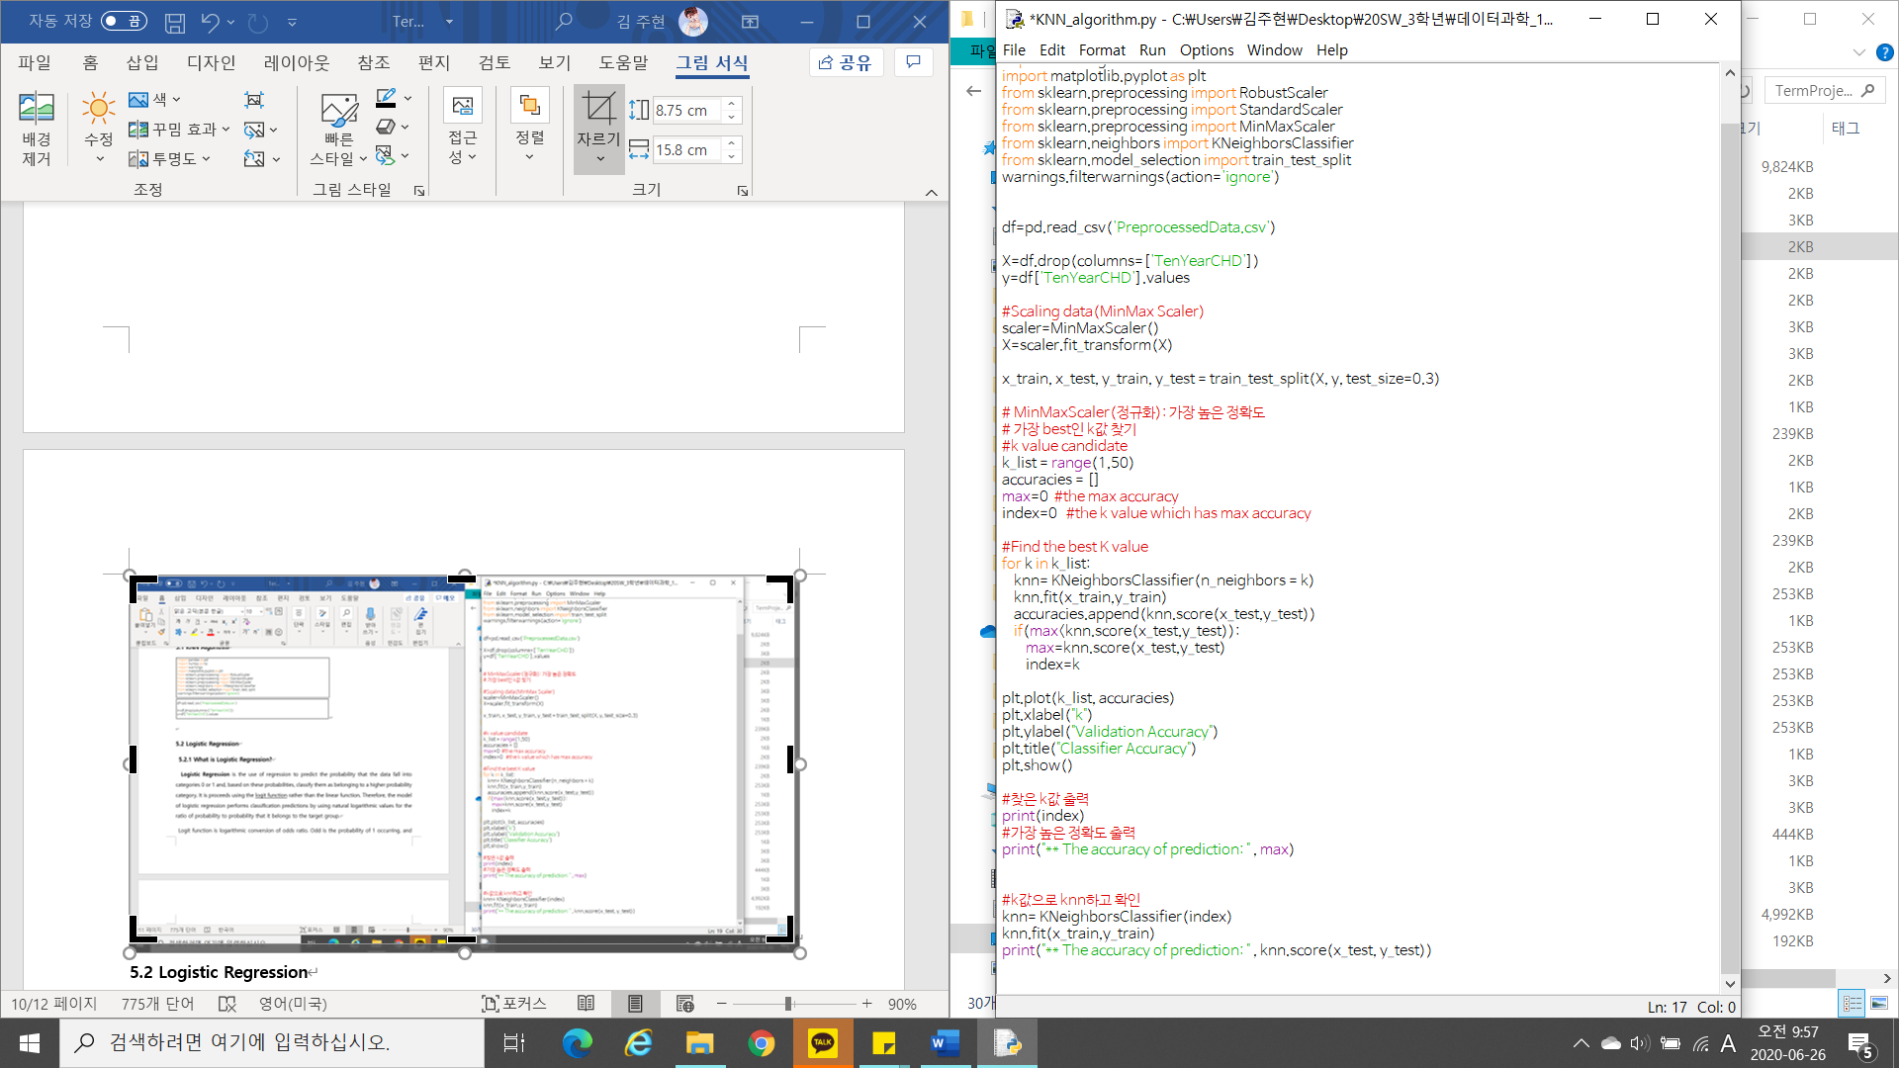
04.
Data Analysis – KNN Algorithm
▶ Import libraries
▶ Read preprocessed data and scaling it
Notes:
필요한 라이브러리 import
Preprocessing한 데이터를 불러오고 인풋, 아웃풋 value로 나누었다.
인풋 벨류를 스케일러로 스케일링을 진행하였다.
또한 트레인셋과 테스트셋으로 나누었다.

Slide 18
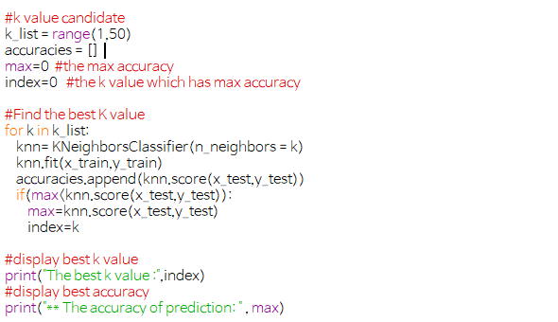
04.
Data Analysis – KNN Algorithm
▶ Analyze data by KNN algorithm
Find best K value which has the largest accuracy
Notes:
KNN 모델을 만들어 데이터 분석을 진행하였다.
이부분은 가장 정확도가 높은 K값을 구하기 위한 for문이다.

Slide 19
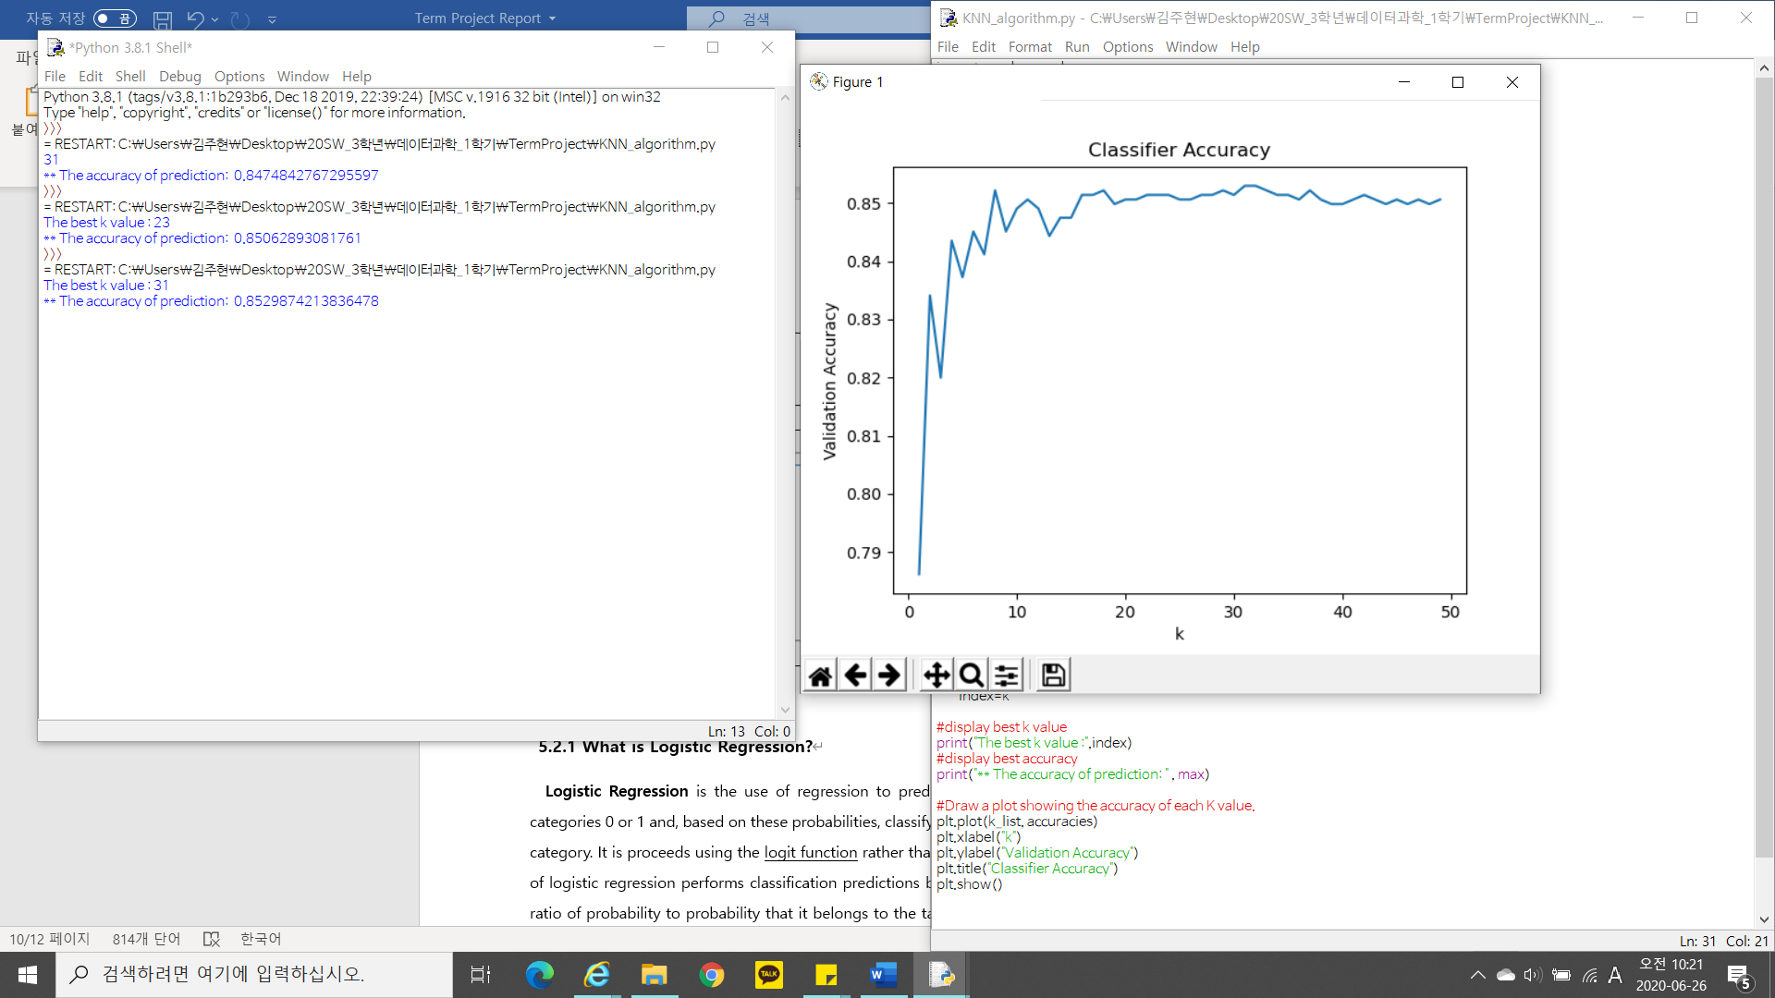
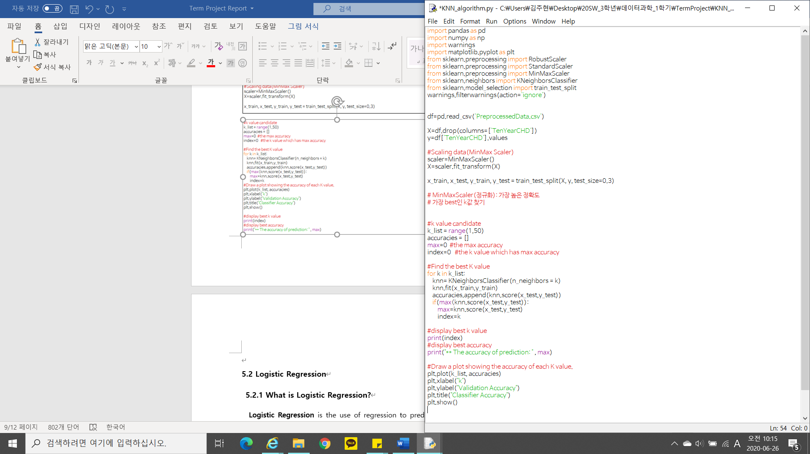
04.
Data Analysis – KNN Algorithm
▶ Draw a plot to show the accuracy
▶ Result
Notes:
각 K값에 대한 정확도 출력(plot으로)
출력된 결과

Slide 20
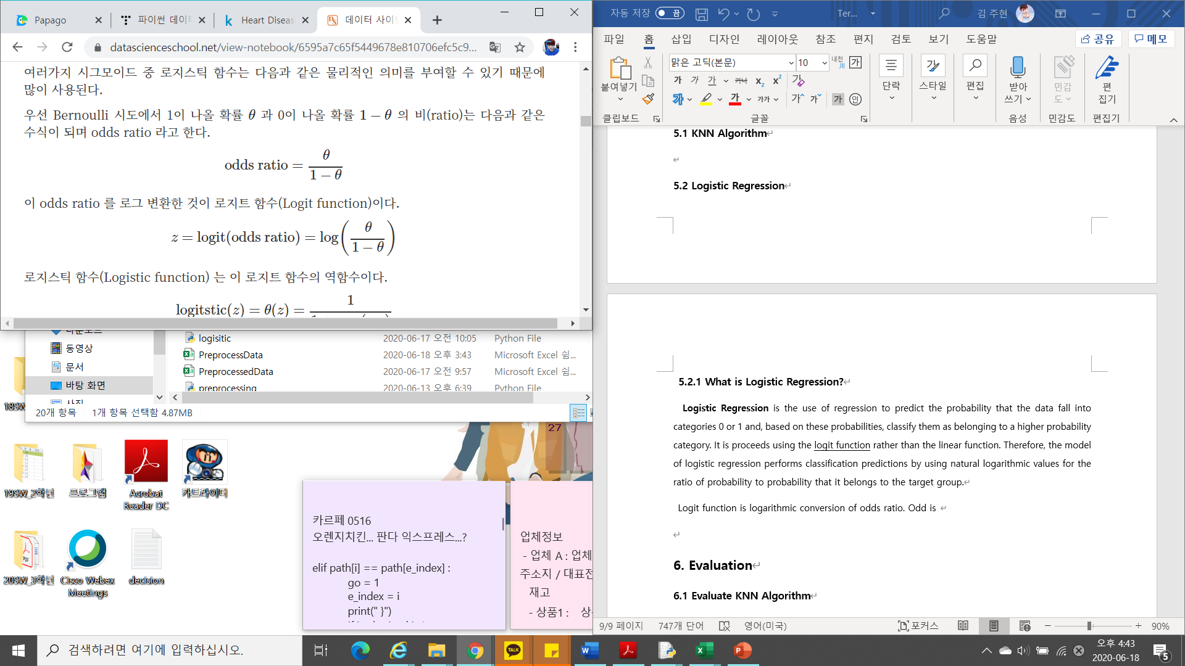
04.
Data Analysis – Logistic Regression
▷ What is Logistic Regression?
Use regression to predict the probability that the data fall into a category from 0 or 1
Proceeds using the logit function rather than the linear function
≫ Performs classification predictions by using natural logarithmic values for the ratio of probability to probability that it belongs to the target group.
Logit function is logarithmic conversion of odds ratio.
▲ Odd ratio and logit function ( θ is probability of 1 occurring )
Notes:
로지스틱 회귀 분석은 데이터가 범주 0 또는 1에 속할 확률을 예측하기 위해 회귀 분석을 사용하는 것이며, 이러한 확률을 바탕으로 더 높은 확률 범주에 속하는 것으로 분류한다. 선형함수보다는 로짓함수를 사용하여 진행한다. 따라서 로지스틱 회귀 분석 모델은 대상 그룹에 속할 확률 대 확률 비율에 대해 자연 로그 값을 사용하여 분류 예측을 수행한다. 로짓 함수는 승산비의 로그 변환이다. Od는 1의 발생 확률이고, Odd 비는 1 대 0의 확률 비율이다.

Slide 21
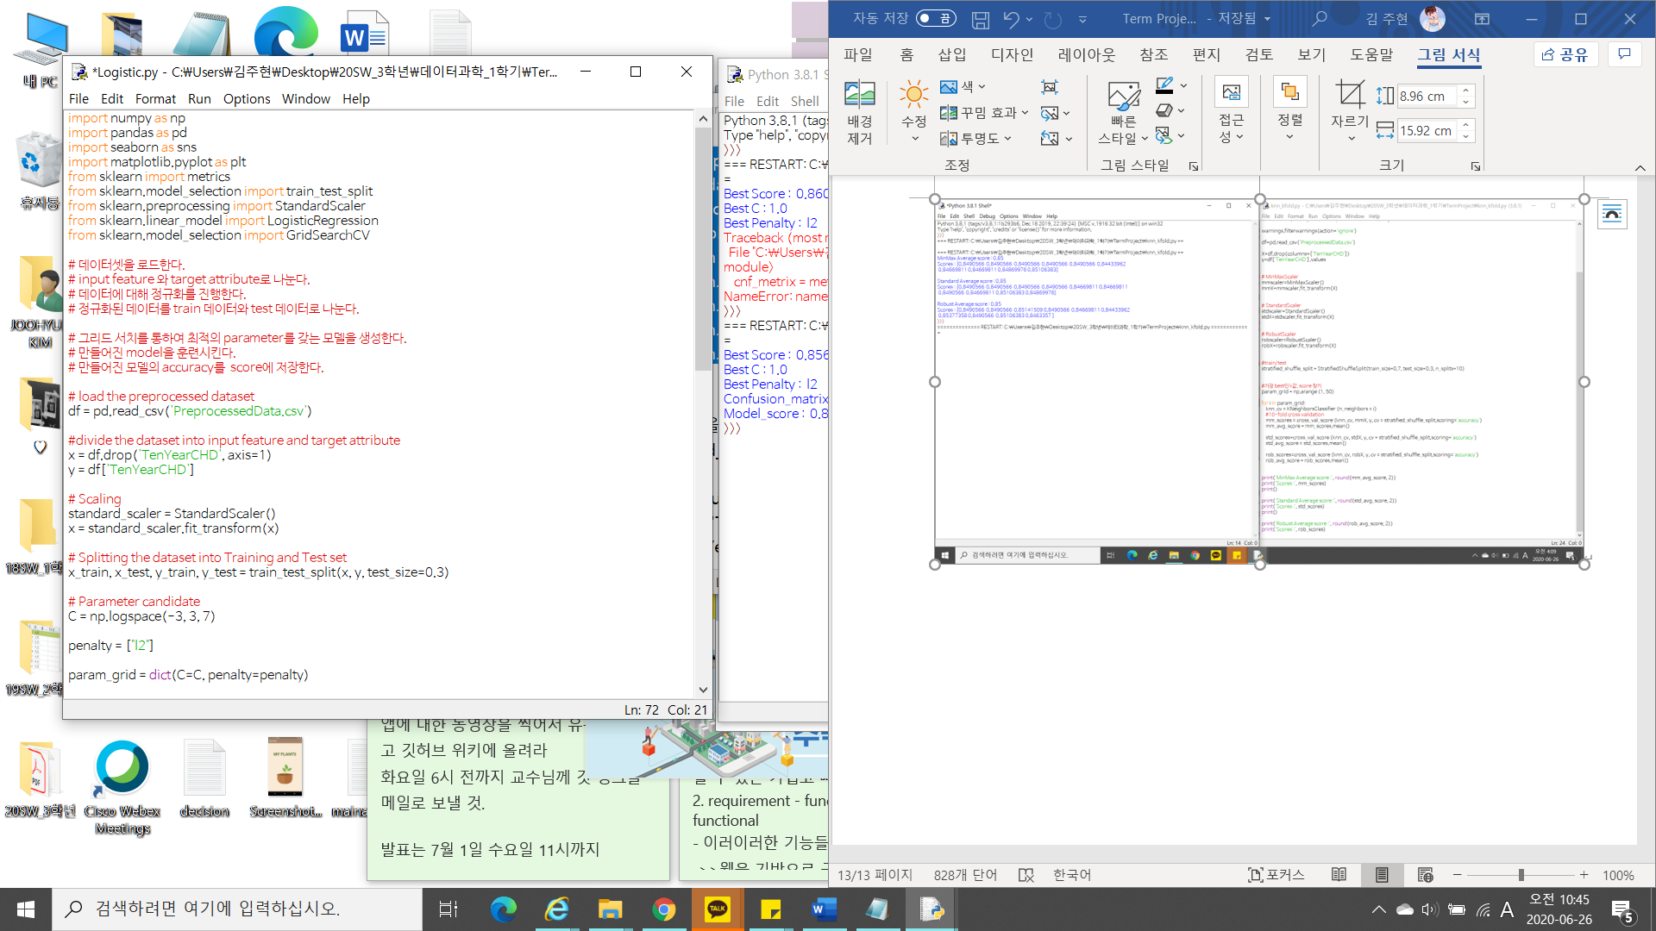
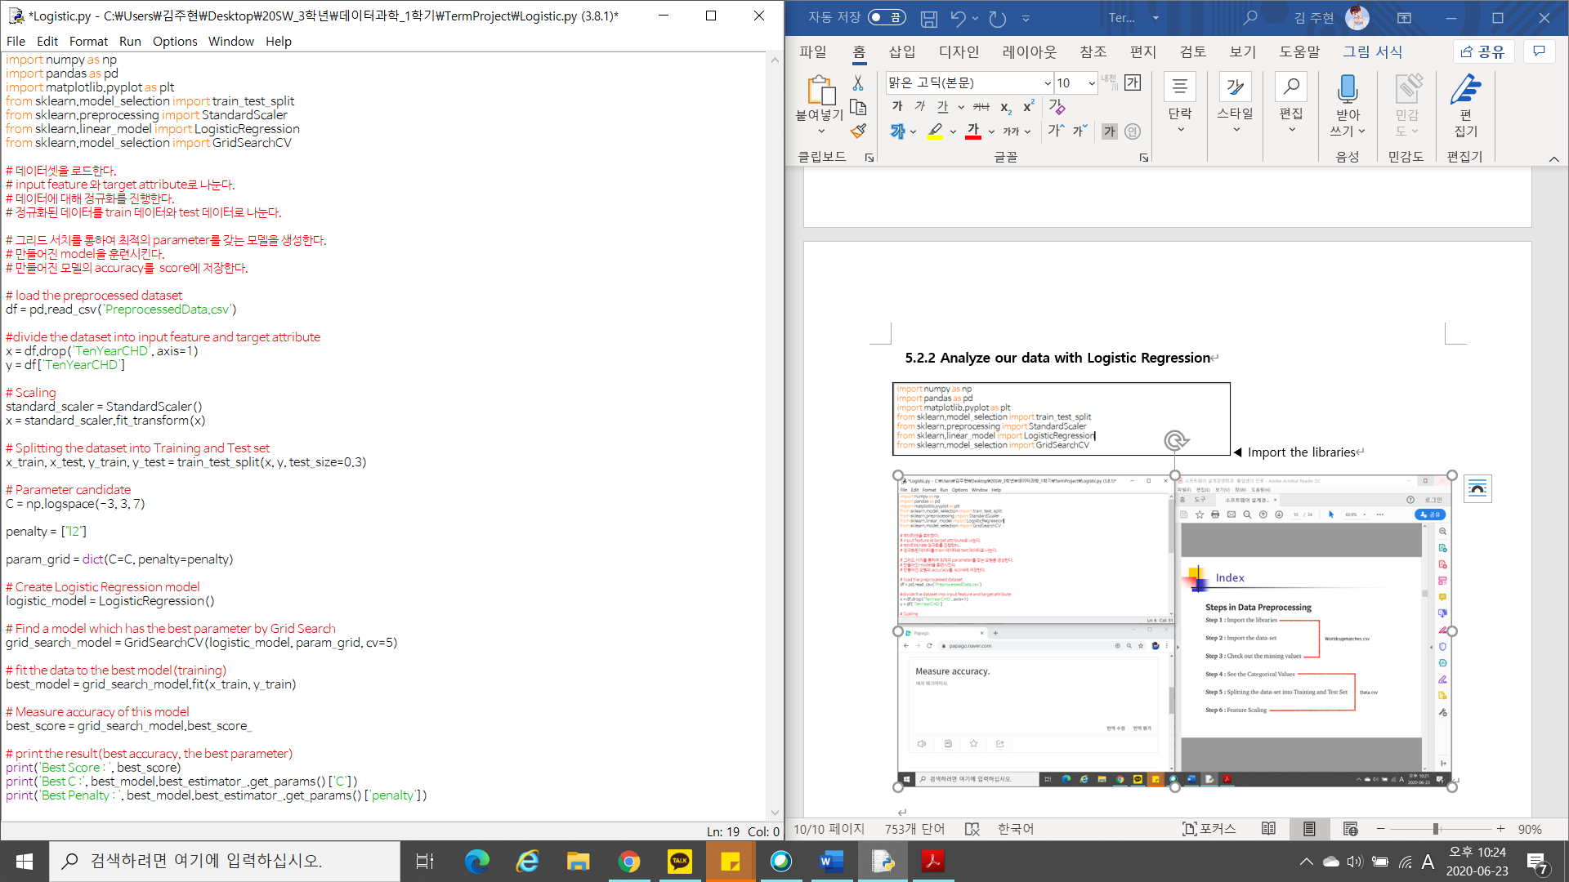
04.
Data Analysis – Logistic Regression
▶ Import libraries
▶ Read preprocessed data and scaling it

Slide 22
04.
Data Analysis – Logistic Regression
▶ Analyze data by logistic regression model
np.logspace(start, end, num = N )
-> N logarithmic scale from ‘start’ to ‘end’

Slide 23
04.
Data Analysis – Logistic Regression
▶ Analyze data by logistic regression model
Find best parameter which has the largest accuracy

Slide 24
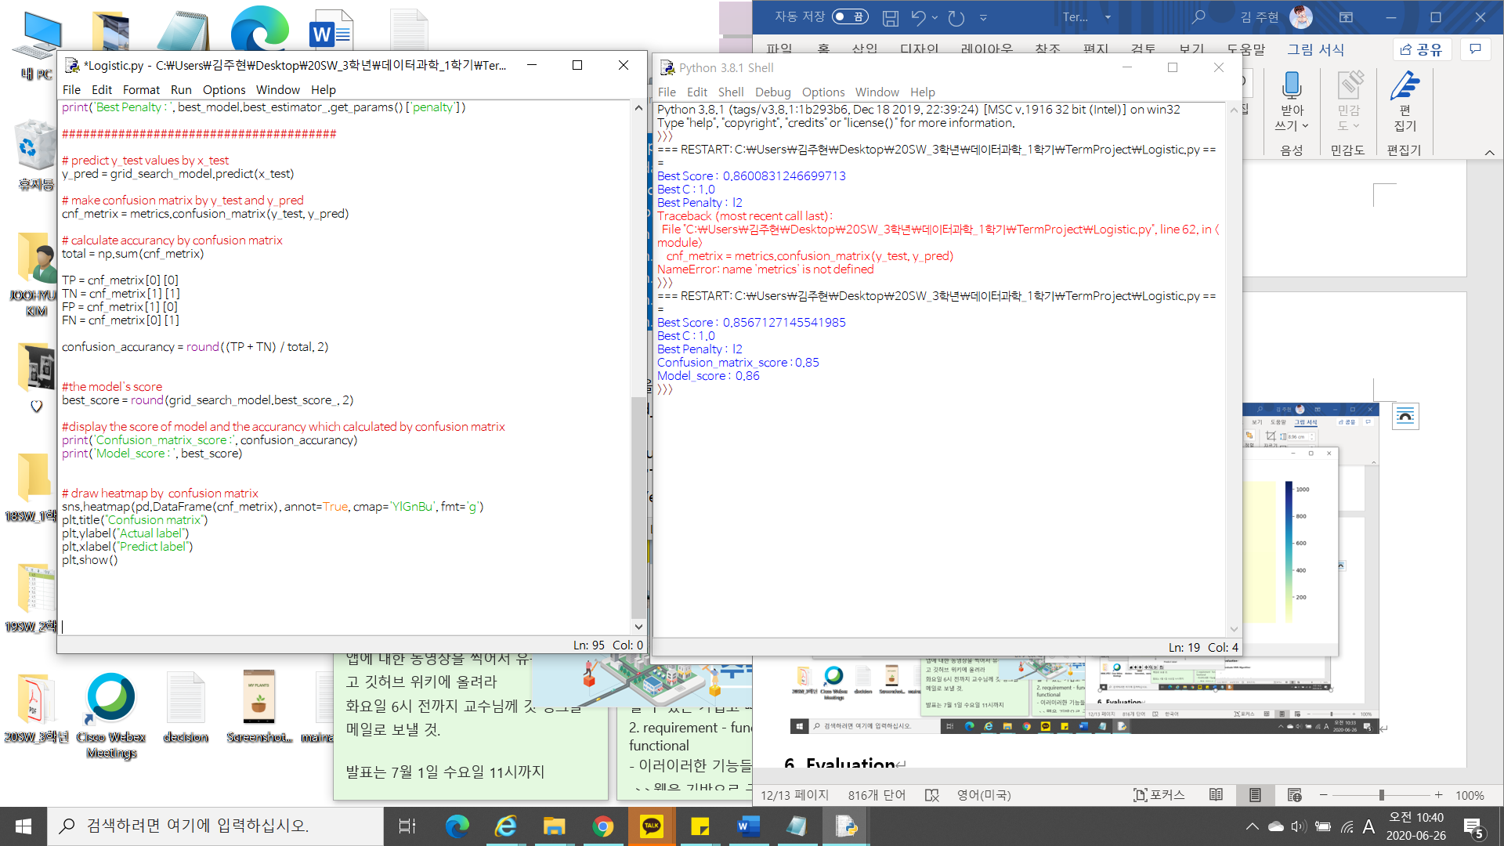
04.
Data Analysis – Logistic Regression
▶ Make confusion matrix by predict result

Slide 25
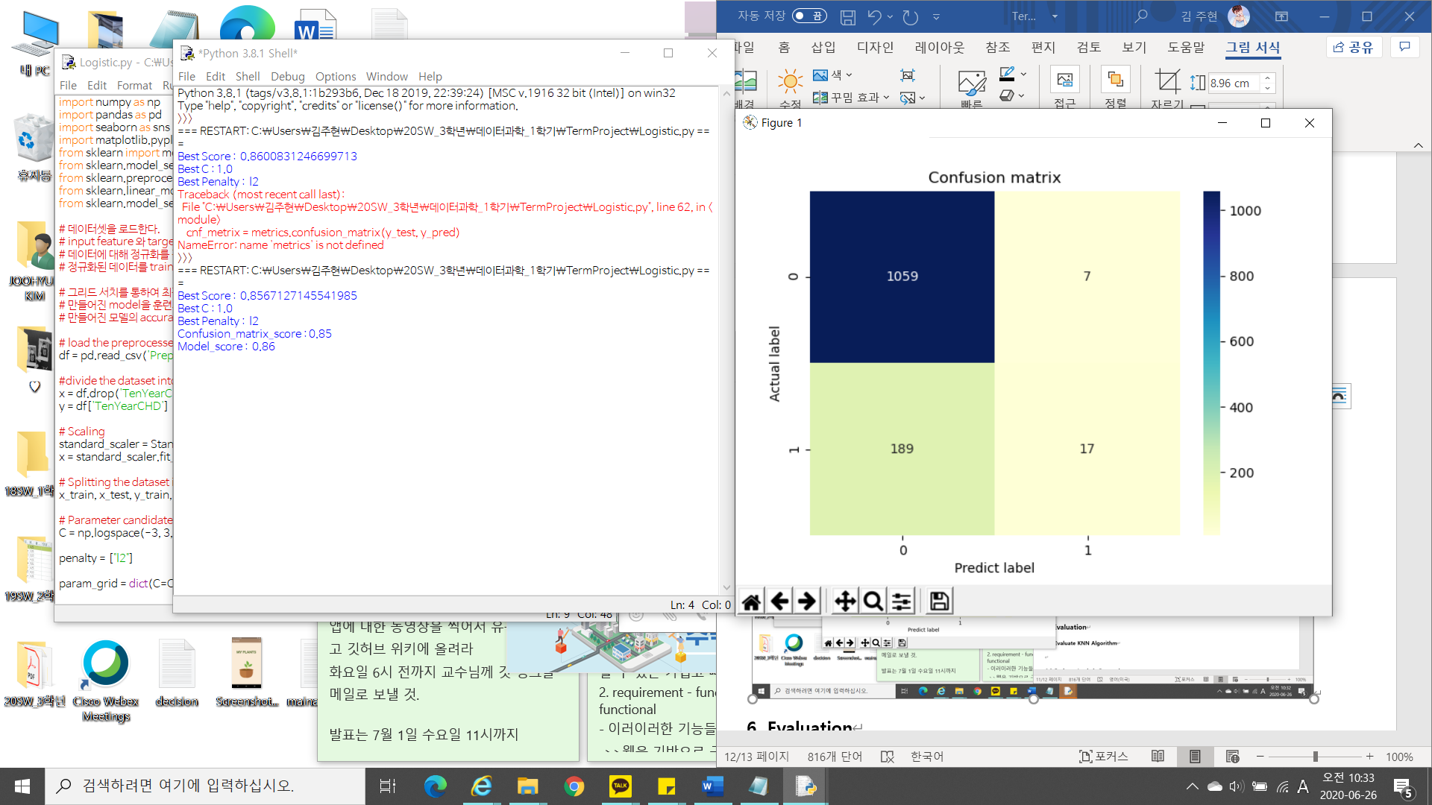
04.
Data Analysis – Logistic Regression
▶ Result
Best parameter
◀ Heatmap of confusion matrix

Slide 26
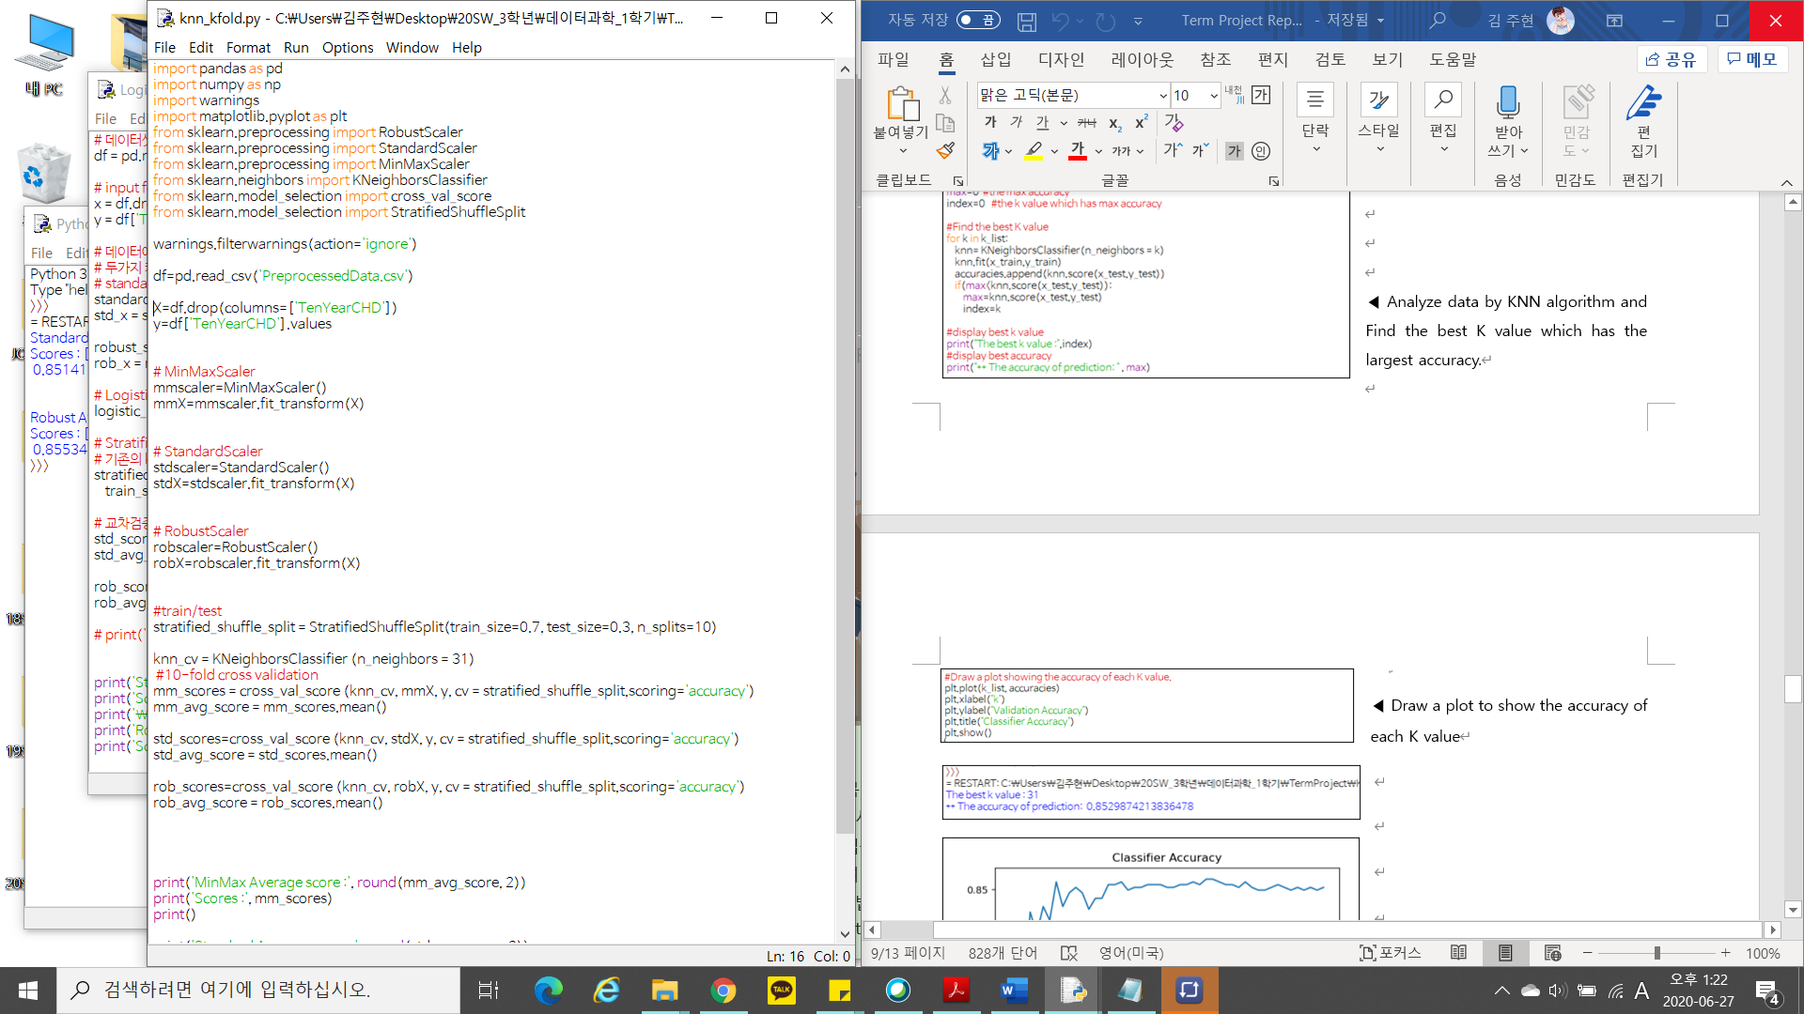
04.
Evaluation – K-Fold validation( KNN algorithm )
▶ Import libraries and read preprocessed data

Slide 27
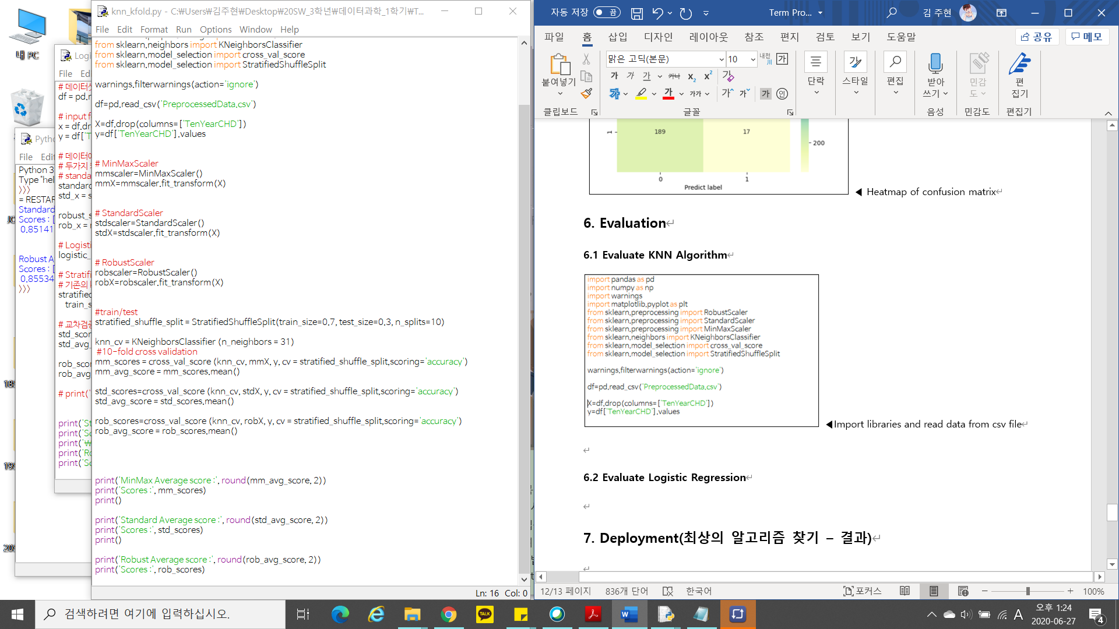
04.
Evaluation – K-Fold validation( KNN algorithm )
▶ Create scaler and fit the input data
Split data by test and train 10 times in the same distribution
▶ Create Stratified Shuffle Split

Slide 28
04.
Evaluation – K-Fold validation( KNN algorithm )
▶ Make the KNN model and do K-Fold validation with each scaler(K = 10)
▶ Print results

Slide 29
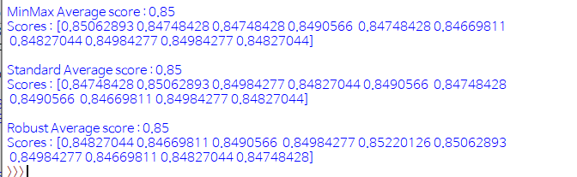
04.
Evaluation – K-Fold validation( KNN algorithm )
▶ Result

Slide 30
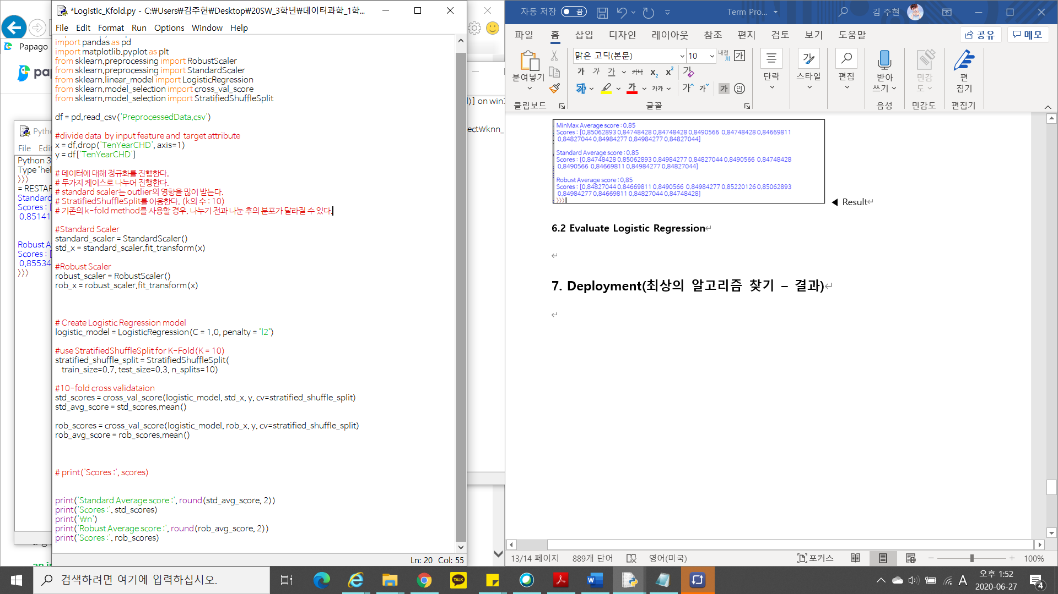
04.
Evaluation – K-Fold validation( Logistic Regression )
▶ Import libraries and read preprocessed data
▶ Create scaler and fit the input data

Slide 31
04.
Evaluation – K-Fold validation( Logistic Regression )
▶ Make the Logistic Regression model and do K-Fold validation with each
scaler(K = 10)
Split data by test and train 10 times in the same distribution

Slide 32
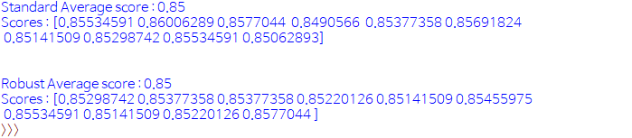
04.
Evaluation – K-Fold validation( Logistic Regression )
▶ Print results
▶ Results

Slide 33
Conclusion

Slide 34
05.
Conclusion
▶ KNN algorithm accuracy
▶ Logistic regression accuracy
Notes:
알고리즘에 대하여 이렇게 최종 테스트를 진행해보니 다음과 같은 정확도가 나왔다. (이걸 좀 더 풀어서 설명)

Slide 35
05.
Conclusion
∴ Accuracy : 85%
≫ This accuracy can be thought to be quite high.
However, since it is a heart disease prediction, even a slight error can be dangerous to one's life, so it needs to be more accurate than this.
Notes:
우리 프로젝트의 최종 정확도는 85프로가 나왔다.
효과적인 preprocessing으로 두 알고리즘 모두 꽤 높은 정확도가 나왔다.
사실 높은 정확도라고 생각할 수 있지만, 심장병 예측이라는 주제의 특성 때문에 더 높은 정확도가 필요하다고 생각한다.

Slide 36
Thank you

